Slide 1
Технология создания и внедрения в практику работы основной общеобразовательной программы дошкольного образования
Государственное дошкольное образовательное учреждение
детский сад № 23 комбинированного вида
Пушкинского района Санкт-Петербурга

Slide 2
Закон РФ «Об образовании» Образовательная программа
Основная образовательная программа дошкольного образования направлена на всестороннее развитие детей, охрану и укрепление их здоровья, а также на обеспечение единства воспитательных, обучающих и развивающих целей и задач образования детей дошкольного возраста.

Slide 3
МИНИСТЕРСТВО ОБРАЗОВАНИЯ И НАУКИ РОССИЙСКОЙ ФЕДЕРАЦИИ
П Р И К А З № 655 23 ноября 2009 г.
«Об утверждении и введении в действие
федеральных государственных требований к структуре основной общеобразовательной программы дошкольного образования»
Методические рекомендации
№ 03-248 от 21 октября 2010
«О разработке общеобразовательной программы дошкольного образования»
Примерная основная общеобразовательная программа дошкольного образования
«Успех»
Коллектив авторов Н.О. Березина, И.А. Бурлакова, Е.Н. Герасимова и др.; науч. Рук. А.Г. Асмолов; рук. авт. коллектива Н.В. Федина

Slide 4
Структура проекта
Целостность
педагогического
процесса
Специфика
условий
образовательного
процесса
в ДОУ
Модель
поэтапной
разработки
технологий
создания
и внедрения
ООПДО

Slide 5
Структура проекта включает два основных раздела
1. Технологии создания основной
образовательной программы дошкольного образования
Комплексно-
тематический
принцип
планирования
Модель
предметно-
развивающей
среды
Основные задачи
психолого-
педагогической
работы
Интеграция
образовательных
областей
Оценочная
деятельность
Взаимодействие
с семьей
Региональный
компонент
ООПДО ДОУ

Slide 6
Физическая культура
Художественное творчество
Здоровье
Музыка
Физическое развитие
Художественно-эстетическое развитие
Требования комплексности
Познавательно-речевое развитие
Социально-личностное развитие
Коммуникация
Познание
Чтение художественной литературы
Социализация
Труд
Безопасность

Slide 7
Вывод
РАЗВИТИЕ
ВОСПИТАНИЕ
ОБУЧЕНИЕ

Slide 8
2. Технологии внедрения основной
образовательной программы дошкольного образования
Принципиальные отличия
организации образовательного
процесса в соответствии
с ФГТ
Модель организации
образовательного процесса
в соответствии с ФГТ
Этапы внедрения
ООПДО
Особенности нового
комплекса
планирования
Особенности нового
комплекса предметно-
развивающей среды
Целостная система организации
воспитательно-образовательного процесса

Slide 9
Принципиальные отличия модели организации образовательного процесса в соответствии с ФГТ от «старой» модели
Исключение учебного блока (но не процесса обучения!)
Увеличение объема блока совместной деятельности взрослого и детей, в который, входит уже не только образовательная деятельность, осуществляемая в ходе режимных моментов, но и непосредственно образовательная деятельность;
Изменение содержания понятия «совместная деятельность взрослых и детей» с учетом ее сущностных (а не формальных) признаков;
Изменение объема и содержания понятия «непосредственно образовательная деятельность»

Slide 10
Этапы инновационной деятельности
Обоснованное
предложение о путях
решения поставленных
задач
Испытание
предложенных технологий
Ограниченная или
массовая
реализация проекта
Полное
освоение проекта

Slide 11
Мероприятия в рамках проекта: «Технология создания и внедрения в практику работы основной общеобразовательной программы дошкольного образования»
Подготовка
коллектива
авторов
Различные
формы
сопровождения
педагогов
Принятие
локальных
актов в ДОУ
Анализ
результатов
Формирование
базы
методических
материалов
Организация и проведение
теоретических и практических мероприятий.
Обмен опытом. Публикация материалов

Slide 12
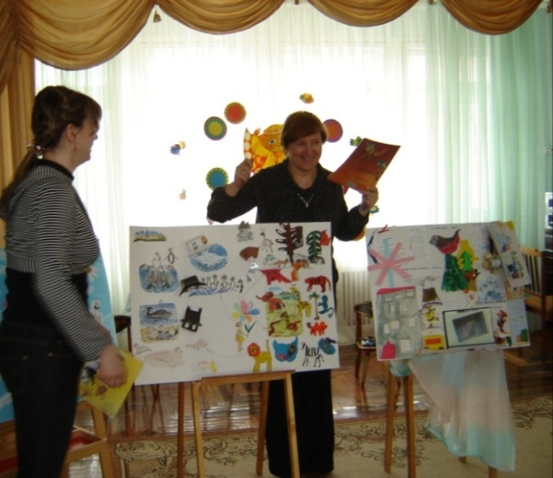
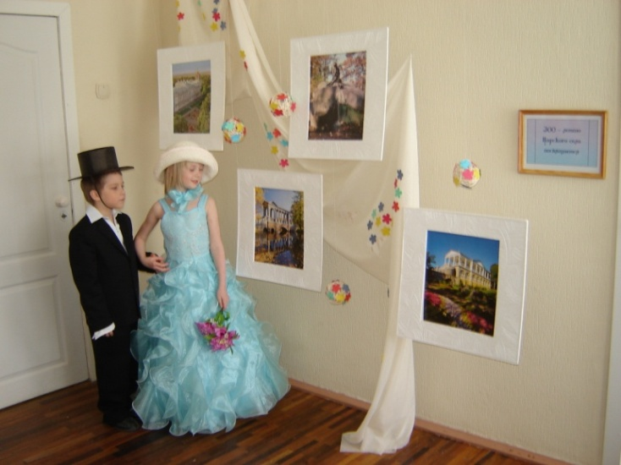
Ожидаемые результаты
Аукцион педагогических идей
Стилизованные прогулки
Творческая группа «Искорка педагогических идей»

Slide 13
Факторы инновационной деятельности
Создание условий,
Стимулирующих развитие
инновационной деятельности
и обеспечивающих принятие
ее результатов
Связаны с субъектом
инновационного процесса
с его готовностью к
инновационной деятельности
Объективные
факторы
Субъективные
факторы

Slide 14
Инновационная деятельность

